Slide 1

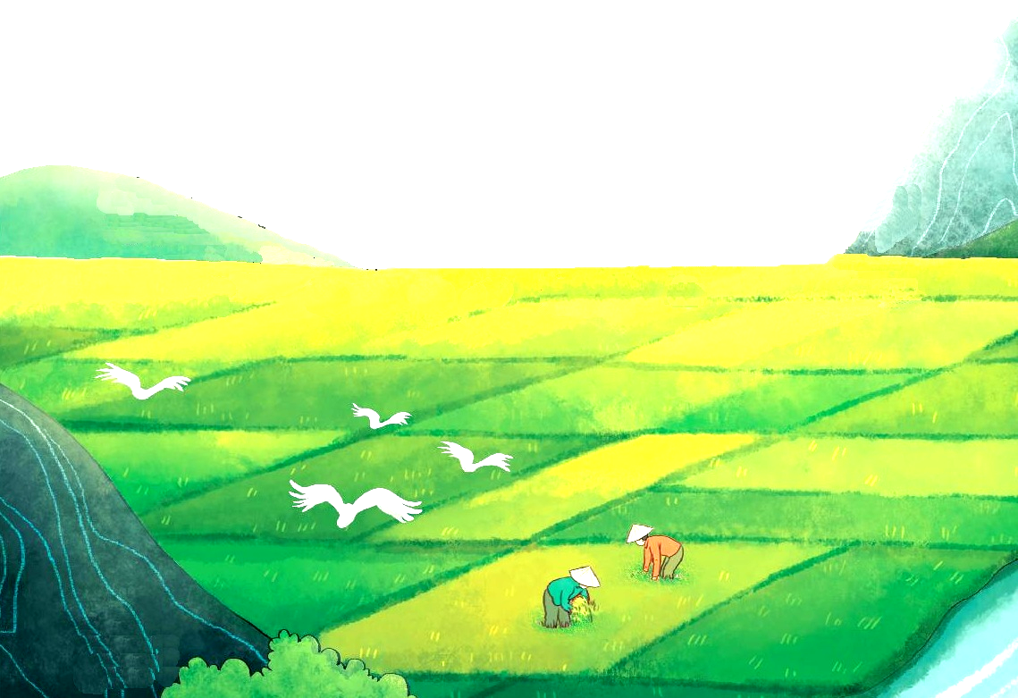
Ôn tập bài hát:
TỔ QUỐC TA
Mộng Lân

Slide 2
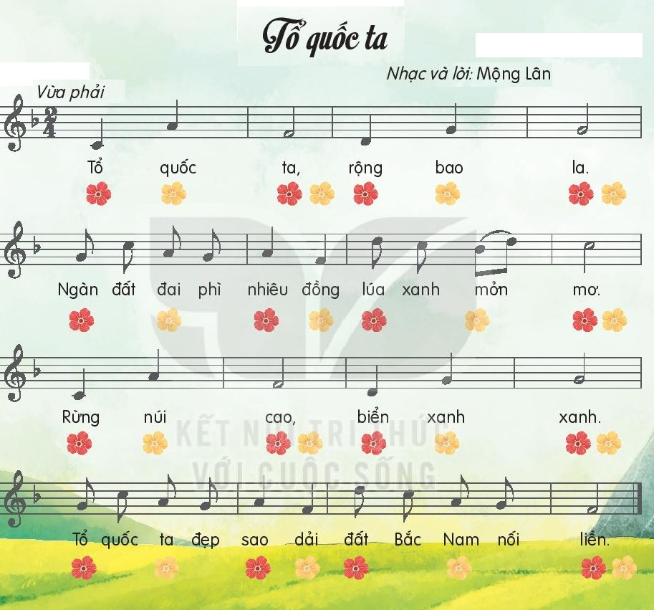
Nghe hát mẫu

Slide 3



TỔ QUỐC TA
Mộng Lân
HÁT CÙNG NHẠC ĐỆM

Slide 4
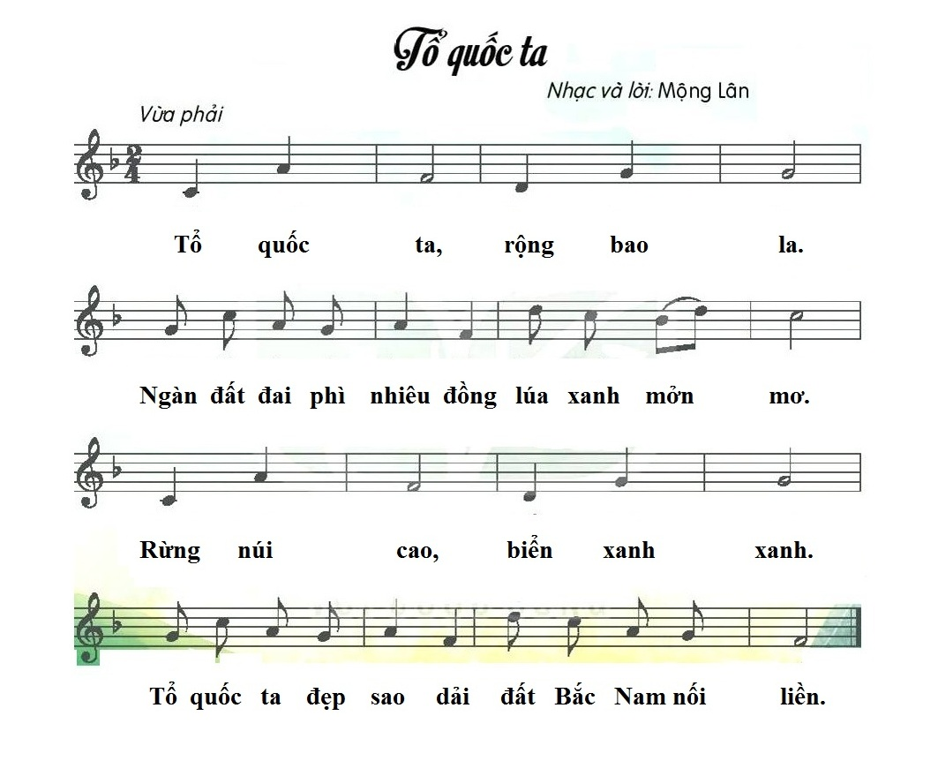

Slide 5
TỔ QUỐC TA
Mộng Lân
HÁT CÙNG NHẠC ĐỆM
KẾT HỢP GÕ ĐỆM THEO NHỊP

Slide 6
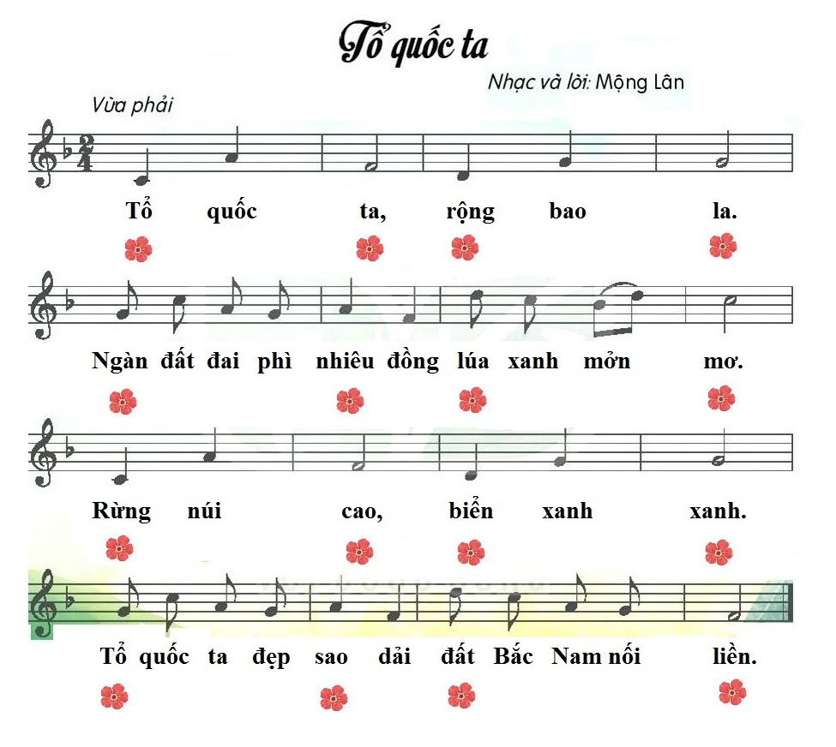
Nhịp

Slide 7
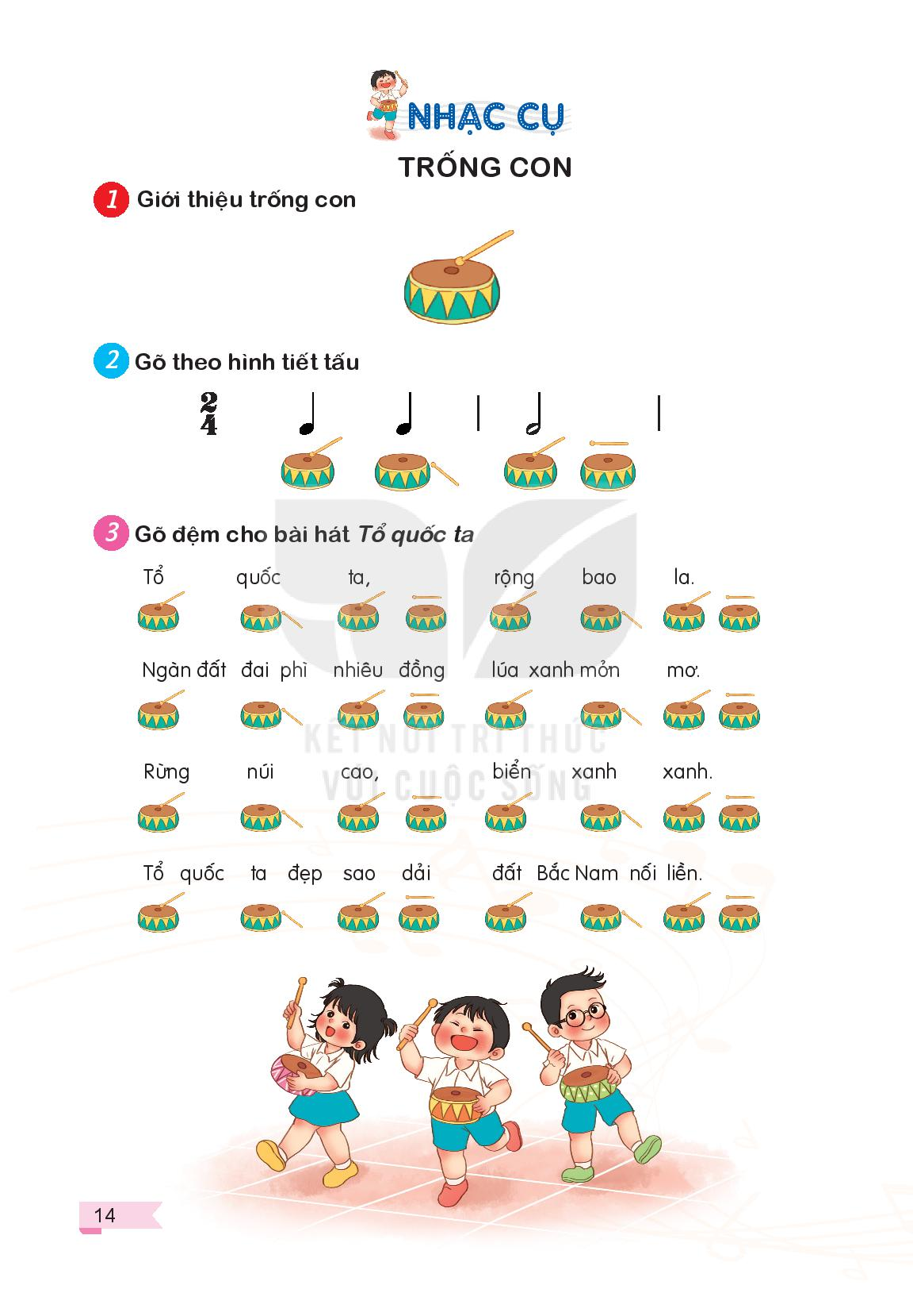
Nhạc cụ:
TRỐNG CON

Slide 8
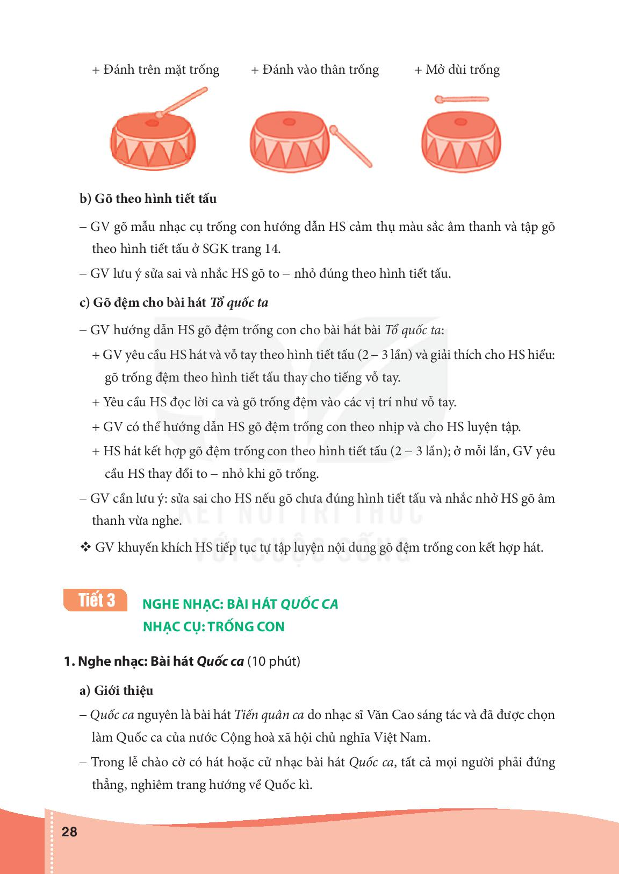
TRỐNG CON
Cách cầm dùi trống và gõ trống

Slide 9
GÕ THEO HÌNH TIẾT TẤU

Slide 10
TRỐNG CON
GÕ ĐỆM CHO BÀI HÁT

Slide 11
TỔ QUỐC TA
Mộng Lân

